Slide 1


مقدمة
حول اتفاقية التجارة الدولية بالأنواع المهددة بالانقراض من الحيوانات والنباتات البرية
(سايتس CITES )
أ.د. عبدالمطلب جاسم الرديني
Convention on International Trade in Endangered Species of Wild Fauna and Flora
مقدمة عن اتفاقية CITES

Slide 2

اتفاقية التجارة الدولية بالأنواع المهددة بالانقراض من الحيوانات والنباتات البرية( سايتس )
هي اتفاقية لتنظيم التجارة الدولية بالأنواع الحيوانية والنباتية البرية الحية والميتة المهددة بالانقراض.
الاتفاقية
أمثلة
خارطة سايتس
سايتس في المنطقة
مفاهيم خاطئة
الفوائد
الشراكة
تم التوقيع على اتفاقية سايتس في 3 مارس 1973م، وبدأ العمل بها منذ 1 يوليو 1975م.
مقدمة عن اتفاقية CITES

Slide 3

العراق واتفاقية سايتس
انضم العراق الى اتفاقية سايتس في مطلع العام 2014 حيث اعلنت سكرتارية الأتفاقية ترحيبها بأنضمام جمهورية العراق بشكل رسمي وذلك بتاريخ 2014/2/5 واصبح العراق الدولة العضو رقم 180 فيها ودخل في حيز تنفيذ الأتفاقية بتاريخ 2014/5/6 .

Slide 4
كيف تعمل سايتس؟
وماهي ملاحق اتفاقية سايتس

Slide 5
  الملحق الأول :
  يشمل الأنواع المهددة بالانقراض.
  التجارة الدولية ممنوعة بشكل عام.
  نحو 630 نوعاً حيوانياً ، و 300 نوعاً نباتياً تم إدراجهم بالملحق الأول.

Slide 6
الملحق الثاني :
يتضمن أنواع ليست مهددة بالانقراض حالياً، ولكن يجب تنظيم الاتجار بها حتى لا تصبح مهددة بالانقراض مستقبلاً.
كما يتضمن أنواع مشابه لأنواع مضمنة بالفعل في الملحق رقم (2).
التجارة الدولية مسموح بها و لكن بشكل منظم.
نحو 4800 نوعاً حيوانياً وأكثر من 29500 نوعاً نباتياً تم إدراجهم بالملحق الثاني.

Slide 7
  الملحق الثالث :
  يشمل أنواعاً من الحيوانات و النباتات طلبت دولة معينة مساعدة باقي الدول في حمايتها.
  التجارة العالمية مسموح بها ولكن يتم التحكم بها،
  يتم ذلك بصفة عامة بدرجة أقل تشدداً من الملحق رقم (2).
  نحو 135 نوعاً حيوانياً ونوعين نباتيين تم إدراجهم بالملحق الثالث.

Slide 8
موجبات انضمام العراق الى الأتفاقية
يعد العراق احد المناطق الهامة لتجارة و( عبور)الحياة البرية بين آسيا واوربا والمنطقة خاصة بلاد الشام والخليج العربي.
بسبب ازداد عدد حالات التهريب والعبور غير المشروع في العراق خلال السنوات الماضية بسبب الحروب المتكررة والعمليات العسكرية مما سمح المجال لأنتشار الجريمة في الحياة البرية .
يتم تهريب وعبور الانواع المهددة بالانقراض من خلال الحدود البرية المشتركة مع دول الجوار ونقص في الخبرة والتوعية باهمية الانواع البرية ومشتقاتها ومنتوجاتها .
مواكبة دول العالم فيما وصلت اليه في مجال المحافظة للأنواع البرية والأستخدام المستدام لها .

Slide 9
بعض الأمثلة عن الأتجار غير المشروع بالحياة البرية في العراق
الثدييات : الغزلان والثعالب والقطط الكبيرة
الطيور : الصقور والبلابل والببغاوات والحبارة واللقالق
الزواحف والبرمائيات : السلاحف والافاعي والسحالي
الأسماك : اسماك الزينة واسماك نادرة
النباتات : اعشاب طبية واخشاب والعود
يعد سوق الغزل اكبرالاسواق في بغداد لتجارة الحيوانات ، فضلاً عن اسواق اخرى في معظم المحافظات العراقية

Slide 10
الأحكام العامة لأستيراد وتصدير الحيوانات والنباتات المدرجة بملاحق اتفاقية سايتس والمصادق عليها من قبل الأمانة العامة لمجلس الوزراء
يمنع استيراد وتصدير او اعادة تصدير اي عينة من الحيوانات والنباتات المهددة بالأنقراض والتي تندرج بأتفاقية السايتس الحية والميتة والأجزاء او المشتقات الا بعد الحصول على شهادة مسبقة سارية المفعول من وزارة البيئة وتكون هذه الشهادة منفصلة لكل شحنة .
جميع الشحنات التي توجد بها انواع مدرجة بملاحق اتفاقية السايتس يجب ان تكون مصحوبة بشهادات سايتس من الدولة المستوردة والمصدرة للأفراج عنها .
جميع الشحنات النباتية والحيوانية ولأي غرض كانت ( شخصية- تجارية-حدائق حيوان-غيرها ) يجب ان تتوافق مع قوانين الحجر البيطري والزراعي للأفراج عنها.
يجوز للجهة المختصة وهي وزارة البيئة في اي وقت سحب تعديل اي شهادة اصدرتها اذا ثبت ان اي منها قد صدر استناداً الى بيانات غير صحيحة او مضللة من قبل مقدم الطلب ( ولايجوز لأي شخص استخدام اي شهادة ممنوحة لغيره ).

Slide 11
على التشريع القانوني الخاص بالأتفاقية ان يحضر امتلاك وبيع وشراء اي عينة تم اخذها من البرية
يمكن لوزارة البيئة رفض او قبول اي طلب للحصول على شهادة سايتس وفق الألتزامات القانونية تجاه الأتفاقيات البيئية الملتزم بها العراق .
يجب التحقق من ان شحن العينات الحيوانية ( الحية ) قد تم بطريقة تقلل الى ادنى حد من اخطار الجروح والأصابات المضرة بالصحة والمعاملة القاسية
الأحتفاظ بالعينات المصادرة ( لعدم وجود الموافقات الأصولية ) والتي تندرج بملاحق اتفاقية سايتس في مكان مناسب ( تحديد فترة الحجز ) تمهيداً لأعادتها الى الدولة المصدرة بعد التشاور مع سلطاتها المختصة او تسليمها لأي مركز اغاثة بعد اجتيازها الفحوصات المطلوبة من قبل الحجر البيطري والزراعي .

Slide 12
تطبق المواد اعلاه كذلك اذا كانت الشحنات لعينات حيوانية او نباتية غير حية ( اجزاء مشتقات مخلفات ) .
وسم العينات الشرعية ( القانونية ) كأضافة الشريحة الألكترونية او حلقة تعريفية بمعرفة الجهة المختصة ( وزارة البيئة ) .
في حالة المعارض المتنقلة او السيرك تخضع العينات الحيوانية والنباتية (سايتس ) للشروط اعلاه .
يقع عبىء اثبات الحيازة القانونية لأي عينة من الأنواع اعلاه على حائزها.
يعاقب مخالف هذه التعليمات بالمصادرة او الغرامة المادية او بكلتا العقوبتين وحسب نوع المخالفة .

Slide 13
اجراءات وانجازات العراق بعد الأنضمام للأتفاقية
وضع آلية تعاون مع وزارة الزراعة في حالتي الأستيراد والتصدير
في حالة الأستيراد
تقوم الجهة الراغبة بالأستيراد بأستحصال موافقة وزارة الزراعة على الشحنات المراد استيرادها من مجاميع الحيوانات والنباتات المهددة بالأنقراض والمدرجة ضمن ملاحق الأتفاقية.
عند موافقة وزارة الزراعة تقوم الجهة بعد ذلك باستحصال موافقة وزارة البيئة لأستخراج شهادة سايتس على الأستيراد.

Slide 14
في حالة التصدير
1. تقوم الجهة الراغبة بالتصدير بأستحصال موافقة وزارة البيئة على الشحنات المراد تصديرها من مجاميع الحيوانات والنباتات المهددة بالأنقراض والمدرجة ضمن ملاحق اتفاقية سايتس .
2. عند موافقة وزارة البيئة تقوم الجهة بعد ذلك بأستحصال موافقة وزارة الزراعة

Slide 15
اجراءات وانجازات العراق بعد الأنضمام للأتفاقية
اعداد تقرير التنفيذ الوطني الأول Biennial report والذي يقدم كل سنتين الى سكرتارية الأتفاقية عن التدابير التشريعية والتنظيمية والأدارية المتخذة لأنفاذ الأتفاقية .
اصدار شهادات سايتس من قبل وزارة البيئة حيث ترد طلبات الاستيراد والتصدير للأنواع الاحيائية الواقعة ضمن ملاحق اتفاقية سايتس من بغداد وبعض المحافظات الجنوبية شملت الاسواق الخاصة ببيع الحيوانات والمشاتل وحدائق الحيوانات والمنافذ الحدودية لأعداد قاعدة بيانات عن اهم الانواع الفطرية المتداولة والتي يتم المتاجرة فيها.

Slide 16
اعداد قائمة اولية عن بعض الانواع الفطرية المهددة بخطر الانقراض ويتم الاتجار بها .
تنفيذ عدة ورش عمل عن الاتفاقية في بغداد والمحافظات وبحضور الجهات المعنية مثل وزارة الزراعة، وزارة المالية/ الكمارك، حديقة الحيوانات، الهيأة العامة للبستنة و الغابات، المحاجر البيطرية و الزراعية .
اعداد عدد من المقالات لاتفاقية سايتس وارسالها الى دائرة التوعية و الاعلام لغرض نشرها والتوعية في مجال الاتفاقية .
تخصيص نافذة على الصفحة الرئيسية للموقع الالكتروني لوزارة البيئة حول اتفاقية سايتس تتضمن كافة المعلومات عن الاتفاقية وعن الملاحق و الاجراءات المتخذة لمنح الشهادات (استيراد، تصدير، اعادة تصدير ) و المتمسكات المطلوبة لمنح الشهادة .

Slide 17
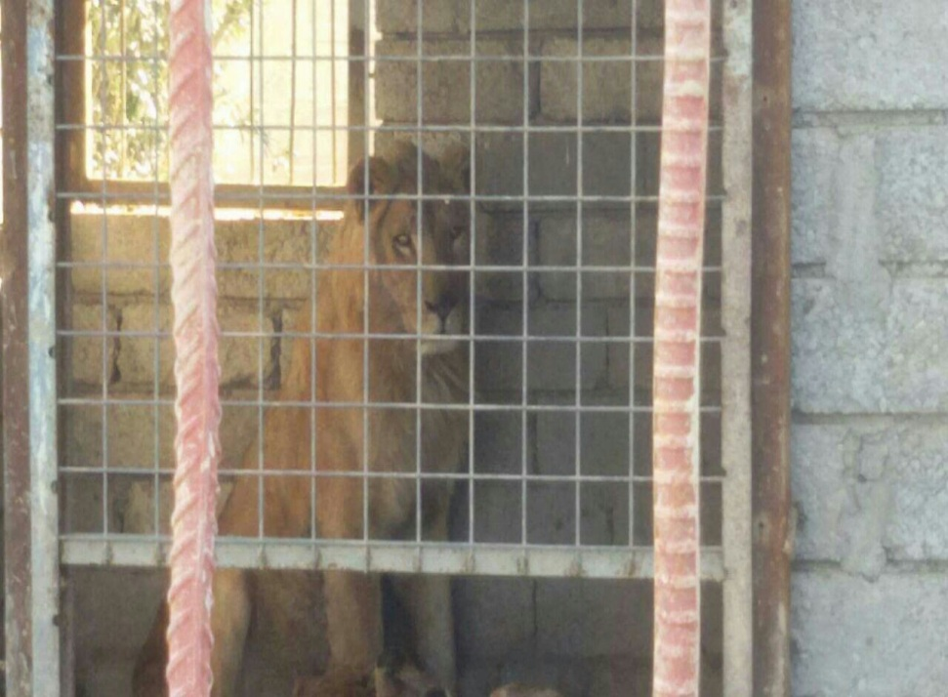
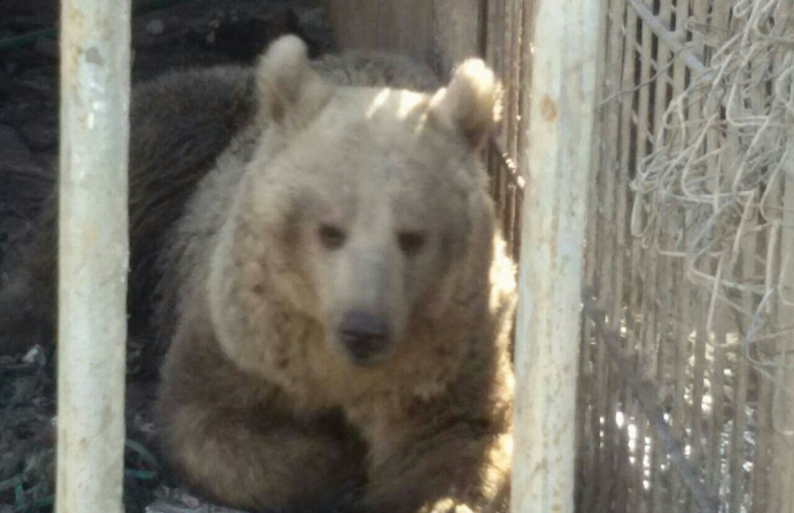
تنفيذ عملية انقاذ لنوعين من الحيوانات ( الدب و الاسد) كانت تعاني من الجوع وسوء الحالة الصحية في محافظة نينوى بسبب العمليات العسكرية ضد تنظيم داعش الارهابي في المنطقة وتمت عملية الانقاذ بالتعاون مع منظمة فور بوز النمساوية ونقلها الى محمية الماوى في عمان /الاردن .

Slide 18
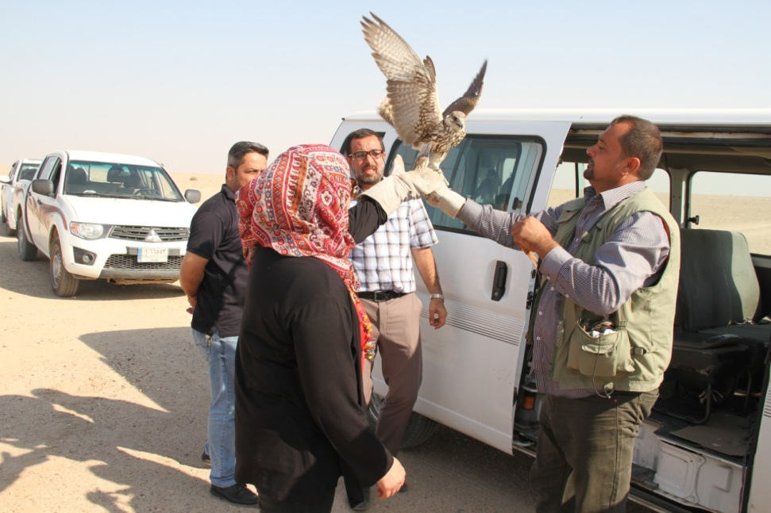
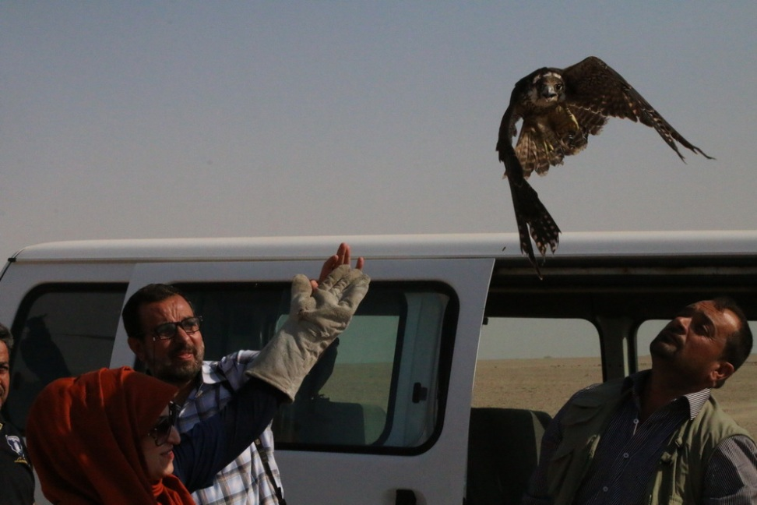
تنفيذ عملية اطلاق (20) صقر الى الطبيعة مدرجة على الملحقين الاول و الثاني لاتفاقية سايتس بعد ان تم ضبطها في منفذ العبدلي/ الكويت قادمة من العراق، وكان هناك تنسيق على مستوى كبير بين السلطتين الادارية للعراق ودولة الكويت لتنفيذ عملية استلام الصقور وتاهيلها واعادتها الى الطبيعة .

Slide 19
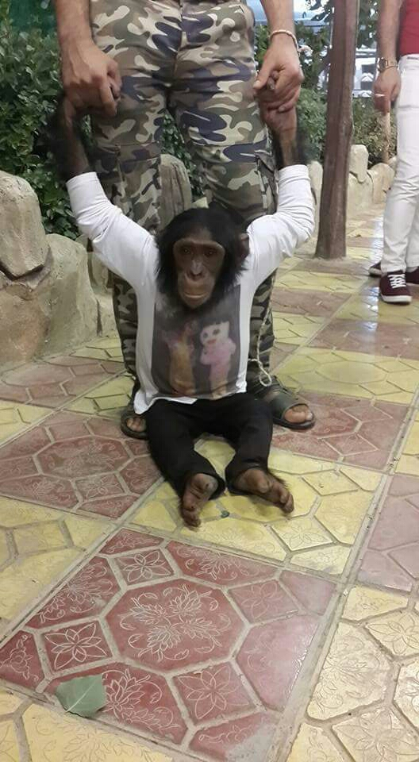
اصدار شهادة سايتس( اعادة تصدير) لقرد الشمبانزي واعادته الى محميةSWEET WATER في كينيا حيث تم ادخاله الى العراق بطريقة غير شرعية (تهريب) وكان متواجدا في احدى حدائق حيوانات محافظة دهوك شمال العراق .

Slide 20
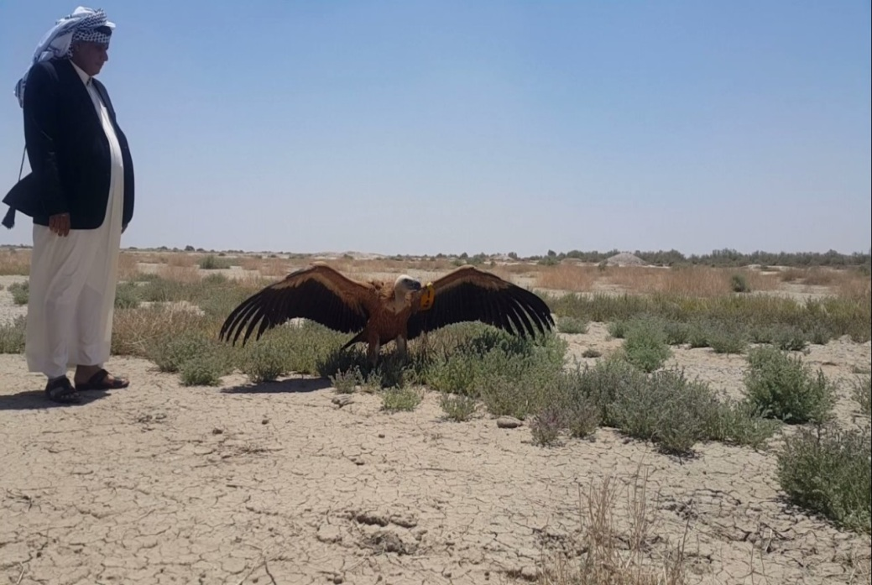
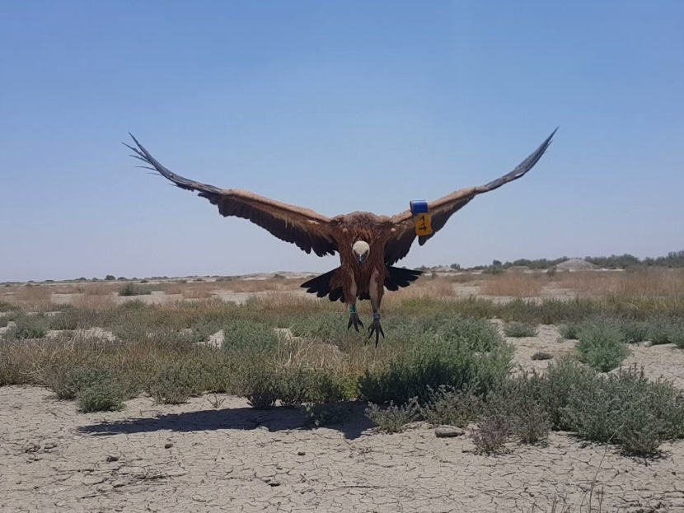
تنفيذ عملية اطلاق للنسر الاسمر (غريفن فلتشر) الذي كان محتجزا من قبل احد المواطنين في محافظة الديوانية ليتم العمل على اطلاقه الى الطبيعة ليكمل هجرته الموسمية وتمت عملية الاطلاق بالتعاون مع منظمة المناخ الاخضر .

Slide 21
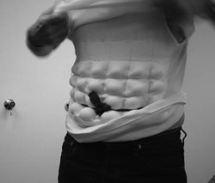
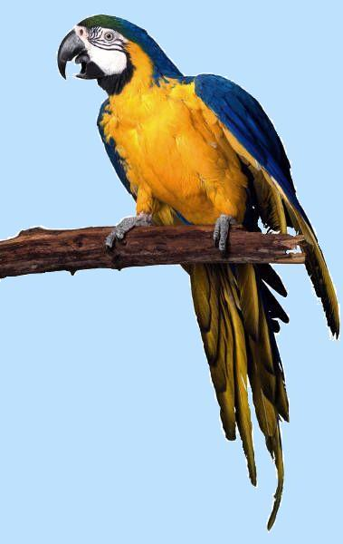
إحدى طرق تهريب بيض الطيور البرية

Slide 22
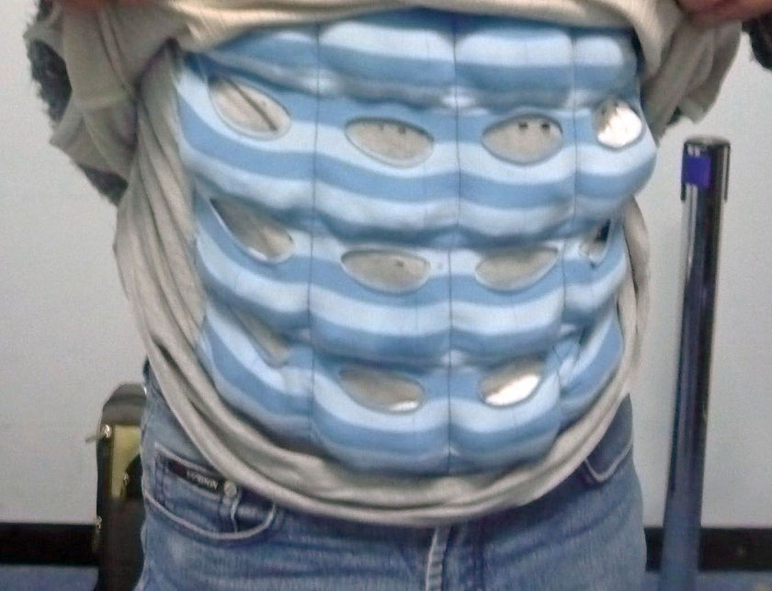
القبض على أحد الأشخاص في محاولة لتهريب عدد 39 من بيض الببغاوات مخبأة في سترة مصنعة خصيصاً تحت ملابسه.
Notes:
http://www.abc.net.au/news/stories/2009/09/09/2681028.htm?site=perth
A 53-year-old man has been charged with attempting to smuggle bird eggs into Western Australia in a vest under his clothes.
Customs and Border Protection officers say the man was caught with 39 parrot eggs, concealed in a specially made vest, when he arrived at Perth International Airport on a flight from Bali on Sunday.
Officers later raided a property in the Perth suburb of High Wycombe and charged a second man with possession of species, which breached the Convention on International Trade in Endangered Species, and wildlife smuggling offences.
It is alleged he was found with two chicks, a turtle and three eggs.
In a statement, the national manager of investigations for Customs and Border Protection, Richard Janeczko, said wildlife smuggling is a serious crime.
"This illegal trade endangers the animals involved, creates a risk to our environment and involved the possibility of transferring diseases to our poultry industries and native species," he said.
The maximum penalty for wildlife smuggling is $110,000 or up to 10 years in jail

Slide 23
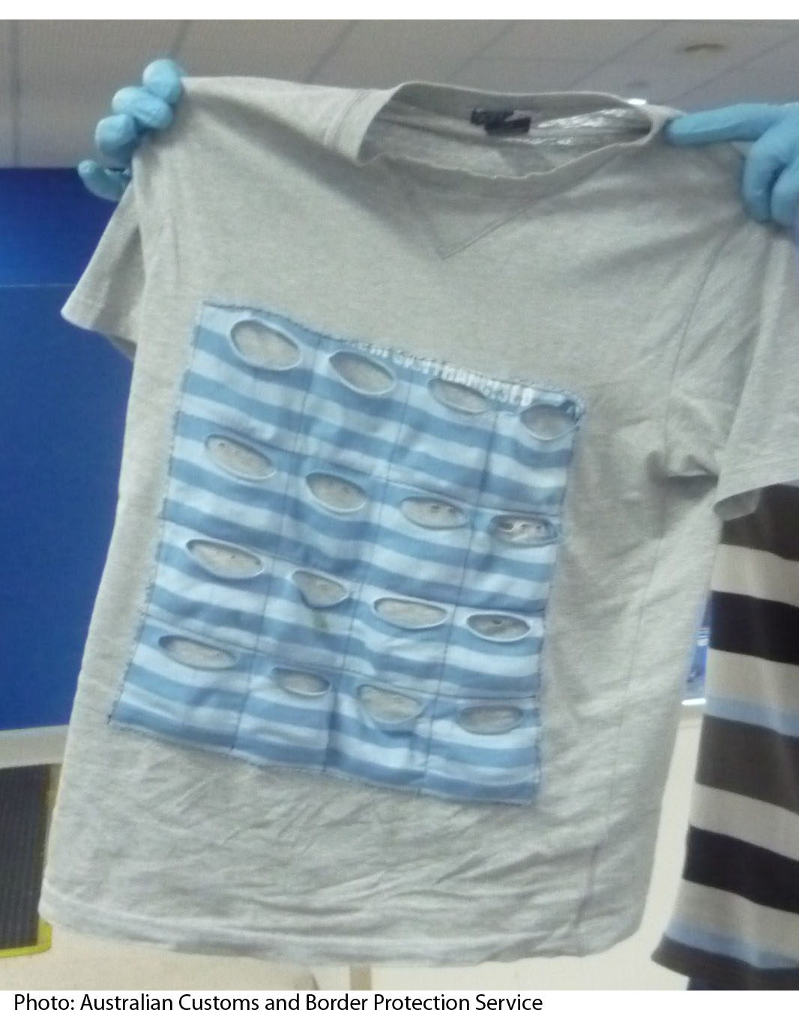
أوقف الرجل من قبل رجال الجمارك وضباط الحدود عندما وصل إلى مدينة بيرث في أستراليا على متن رحلة جوية قادمة من بالي
ضباط الحدود اشتبهوا بهذا الرجل بأنه يخفي مواد محظورة تحت ملابسه
Notes:
http://www.abc.net.au/news/stories/2009/09/09/2681028.htm?site=perth
A 53-year-old man has been charged with attempting to smuggle bird eggs into Western Australia in a vest under his clothes.
Customs and Border Protection officers say the man was caught with 39 parrot eggs, concealed in a specially made vest, when he arrived at Perth International Airport on a flight from Bali on Sunday.
Officers later raided a property in the Perth suburb of High Wycombe and charged a second man with possession of species, which breached the Convention on International Trade in Endangered Species, and wildlife smuggling offences.
It is alleged he was found with two chicks, a turtle and three eggs.
In a statement, the national manager of investigations for Customs and Border Protection, Richard Janeczko, said wildlife smuggling is a serious crime.
"This illegal trade endangers the animals involved, creates a risk to our environment and involved the possibility of transferring diseases to our poultry industries and native species," he said.
The maximum penalty for wildlife smuggling is $110,000 or up to 10 years in jail

Slide 24
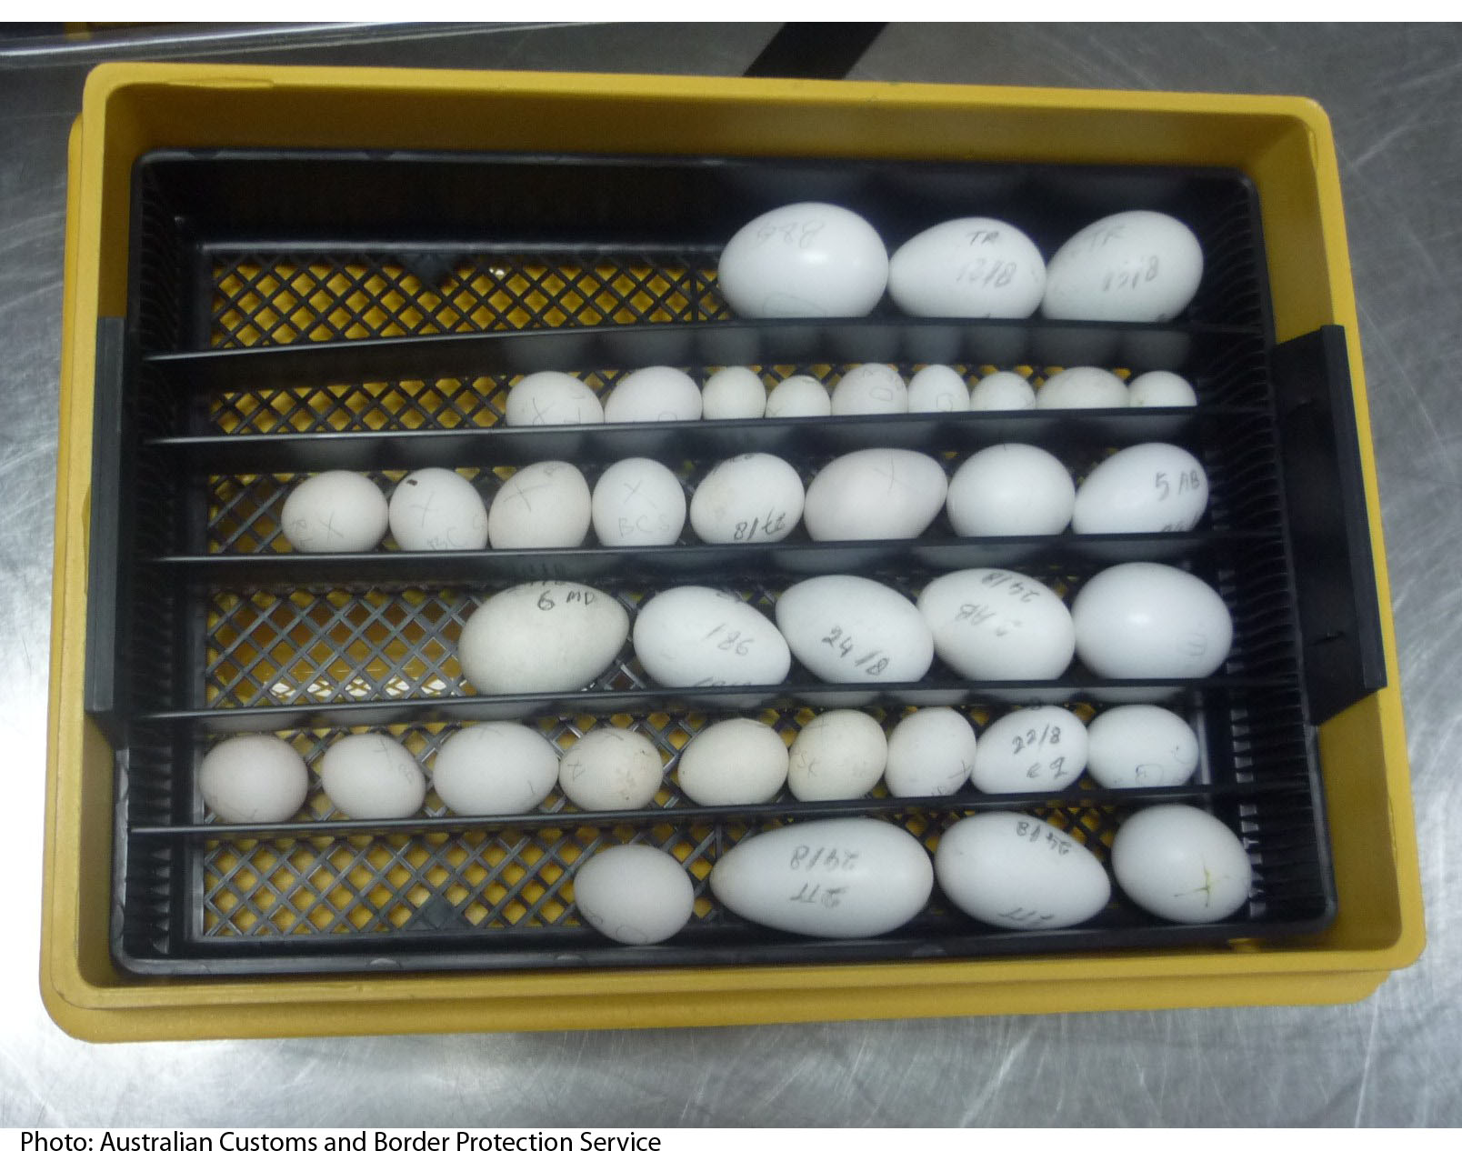
حصيلة المصادر من هذا الشخص
Notes:
http://www.cawtglobal.org/home/2009/9/9/customs-and-border-protection-cracks-egg-smuggling-attempt.html
Perth, Australia, 9 September 2009—Customs and Border Protection has cracked its third wildlife smuggling attempt in Western Australia in the last month with the arrest of two men in Perth.
The first man, a 53-year-old Australian, was arrested for allegedly attempting to smuggle 39 parrot eggs into Australia through Perth International Airport. He was stopped by Customs and Border Protection officers when he arrived in Perth on a flight from Bali on Sunday 6 September.
During a baggage examination, officers became suspicious that the man may have been concealing prohibited items under his clothing. Further examination revealed the man was carrying 39 parrot eggs concealed in a specially made vest. The man was subsequently arrested and charged by Customs and Border Protection investigators with attempting to smuggle wildlife into Australia.
The eggs were secured by the Australian Quarantine and Inspection Service and have been sterilised because they are such a high biosecurity risk. Illegally imported bird eggs can carry diseases that have the potential to devastate our poultry industries and kill our native wildlife.
Customs and Border Protection investigators then executed warrants on premises at High Wycombe, where another man was arrested and charged with the alleged possession of CITES (Convention on International Trade in Endangered Species) specimens and wildlife smuggling offences.
Customs and Border Protection National Manager Investigations, Richard Janeczko, said wildlife smuggling is a serious crime.
"Customs and Border Protection continues to investigate and prosecute wildlife smuggling attempts into and out of Australia in a bid to end this cruel practice.
"This illegal trade endangers the animals involved, creates a risk to our environment and involves the possibility of transferring diseases to our poultry industries and native species," Mr Janeczko said.
The first man appeared in Perth Magistrates Court on Monday 7 September.
Under the national environment law, the Environment Protection and Biodiversity Conservation Act 1999, the import and export of wildlife is strictly regulated.
The maximum penalty for breaching this law is $110,000 and/or 10 years jail.
Customs and Border Protection supports the Department of the Environment, Water, Heritage and the Arts by enforcing this legislation at Australia's borders.

Slide 25
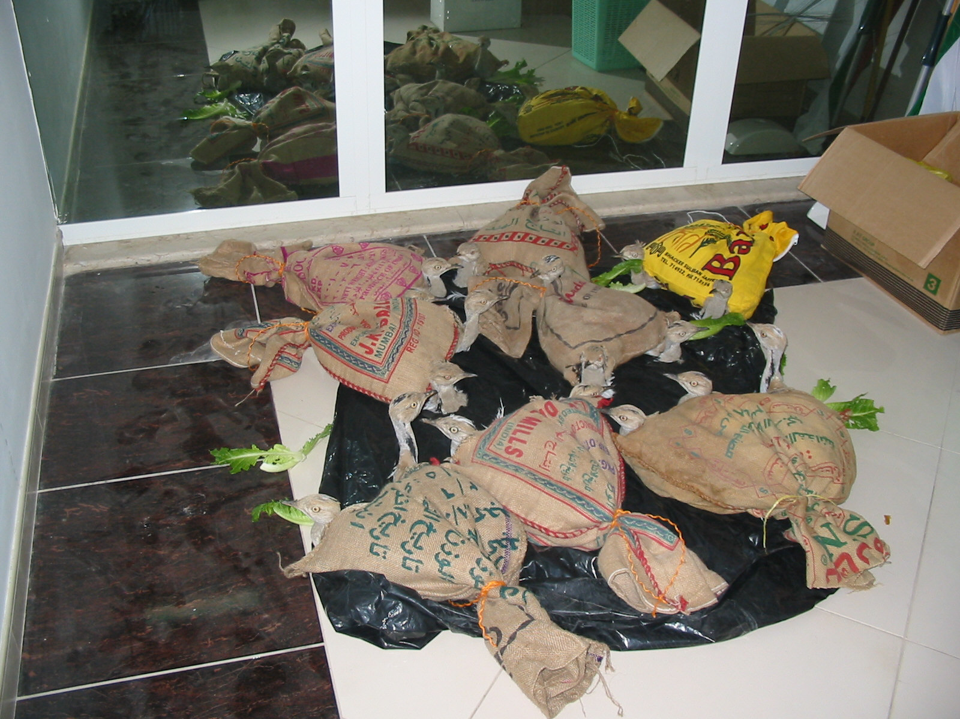
ضبط مجموعة من الحباري بواسطة حرس السواحل بالإمارات عند محاولة تهريبها من إيران إلى إمارة رأس الخيمة.
تم وضع كل طائرين أو ثلاثة بكيس مربوط يحتوي على حجر.
لماذا؟؟؟
1- .........!!!
2- ..........!!!!
1- حتى لا تتحرك الطيور
2- المساعدة في التخلص منها في البحر

Slide 27
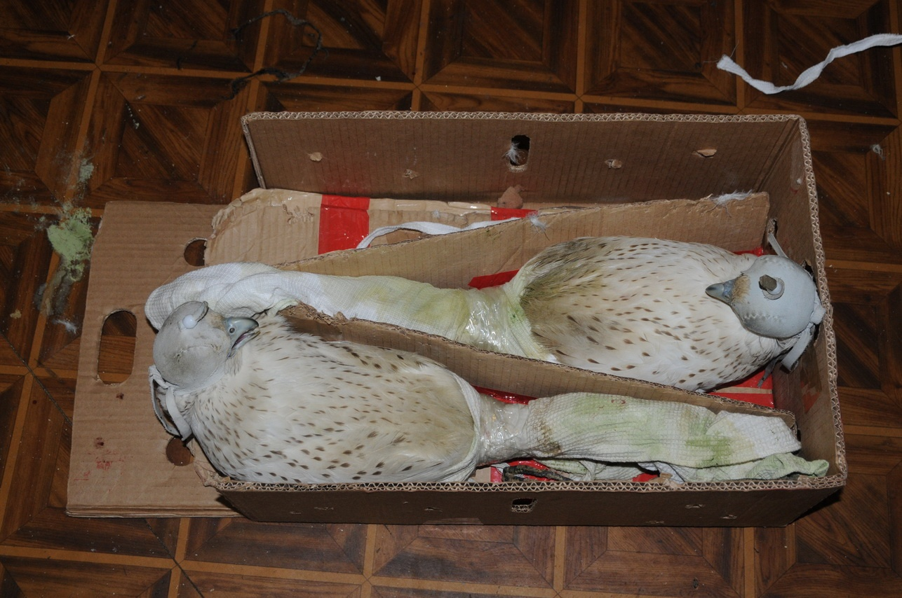
ضبط حالة لنقل صقور جير داخل روسيا بطيران عسكري داخلي:
هل هناك علاقة للسايتس بالموضوع؟؟؟؟
لماذا صودرت الطيور؟؟؟؟؟؟ رغم أن النقل داخلي
1- يحظر القانون في روسيا نقل أي حيوانات برية بدون تصريح
2- طريقة الشحن التي لا ترفق بالطيور....!!!

Slide 28
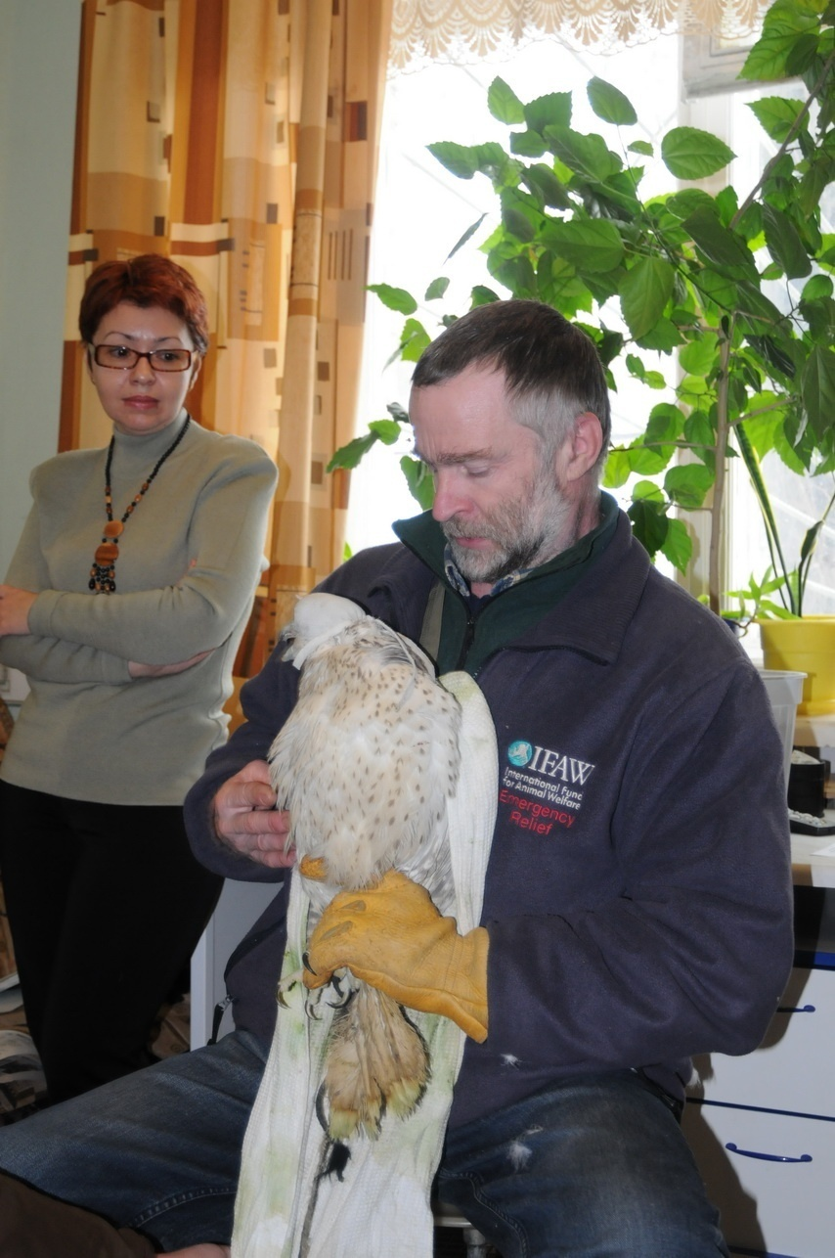
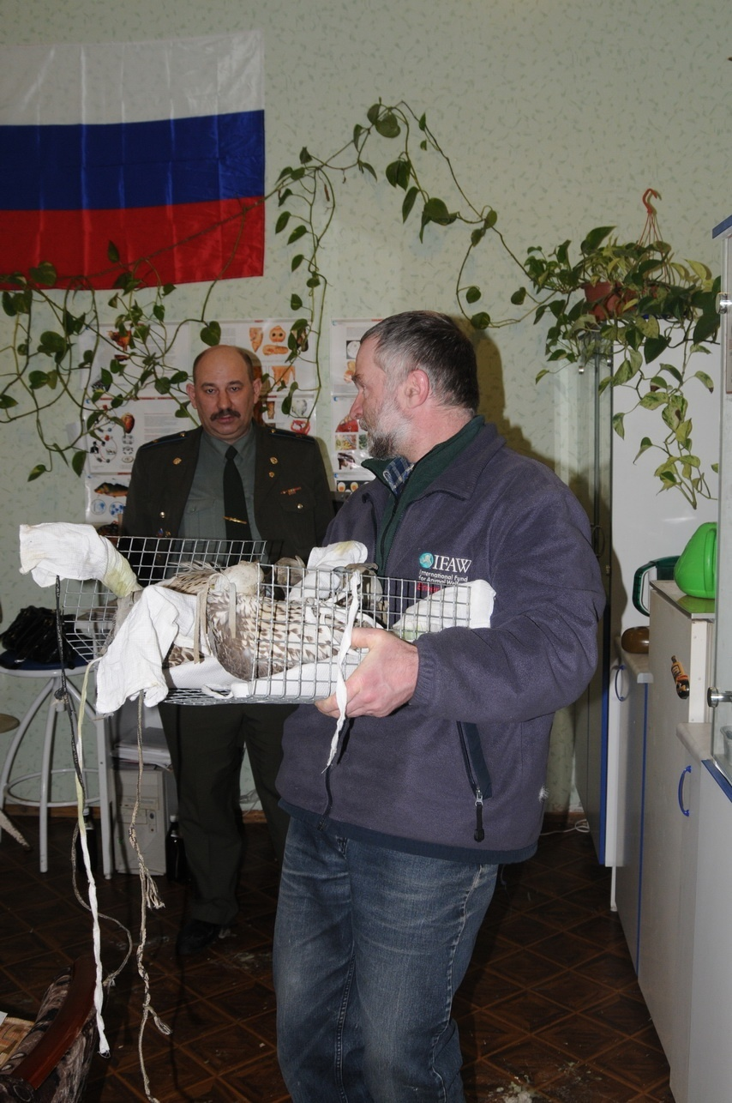

Slide 29
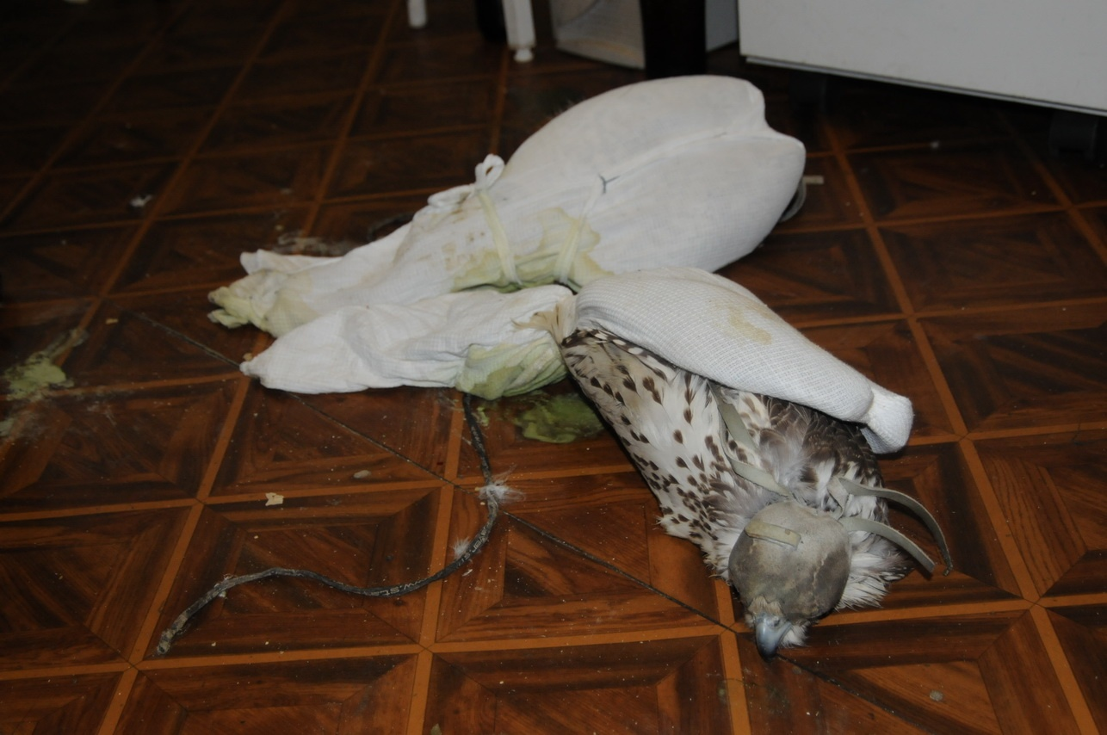
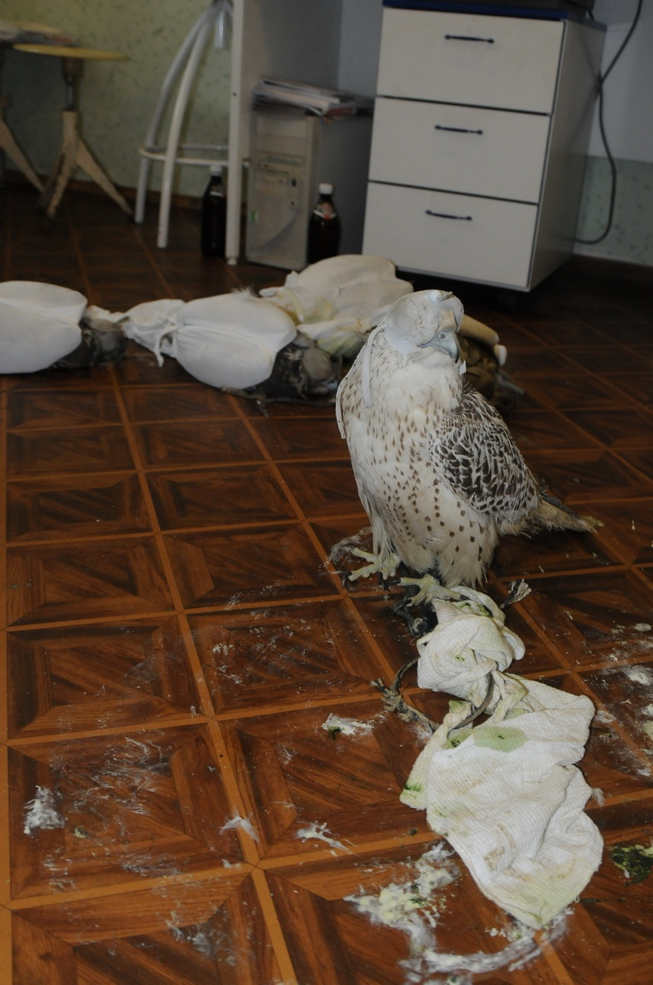
تم ضبط الصقور وإيداعها بأحد مراكز رعاية الحيوانات التابعة للصندوق الدولي للرفق بالحيوان في روسيا.

Slide 30
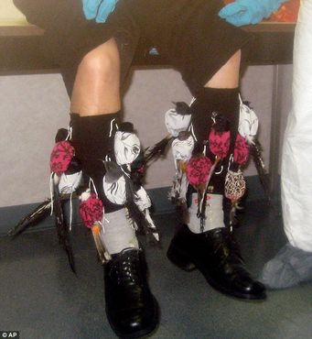
ضبط حالة تهريب عدد 12 طائر من طيور زينة بمطار لوس أنجلوس
كيف تم اكتشاف هذه المحاولة....؟؟؟
تم إكتشافه نتيجة ملاحظة وجود مخلفات الطيور على حذائه!!!!
تبين أن المسافر أشترى هذه الطيور من فيتنام بسعر 50 دولارا للطائر ليقوم ببيعهم داخل الولايات المتحدة بسعر 500 دولار للطائر
Notes:
C:\Documents and Settings\emohamed\Desktop\'Smuggler' nabbed with birds in pants.htm
A man has been arrested at Los Angeles Airport with 12 rare songbirds strapped
to his socks.
Customs officials uncovered the smuggled stash when they noticed an unusual
amount of bird droppings on Sony Dong's shoes.
Authorities ran a database check on Dong and learned the US Department of
Fisheries and Wildlife had flagged his name only three months earlier.
"He had fashioned these special cloth devices to hold the birds," said US
attorney spokesman Thom Mrozek.
"They were secured by cloth wrappings and attached to his calves with buttons.
"The [birds] are rare and there are collectors who are willing to pay top dollar
for these things."
It is believed Dong picked up the songbirds for less than $50 each in Vietnam
and smuggled them to the US, where they usually sell for more than $500.
Dong ran into trouble at Los Angeles Airport in February when he abandoned a
suitcase containing 18 of the rare birds.
Mr Mrozek said any birds being transported from south-east Asia posed an avian
flu risk and needed to be quarantined.
Dong has been charged with conspiracy and released on bail.

Slide 31
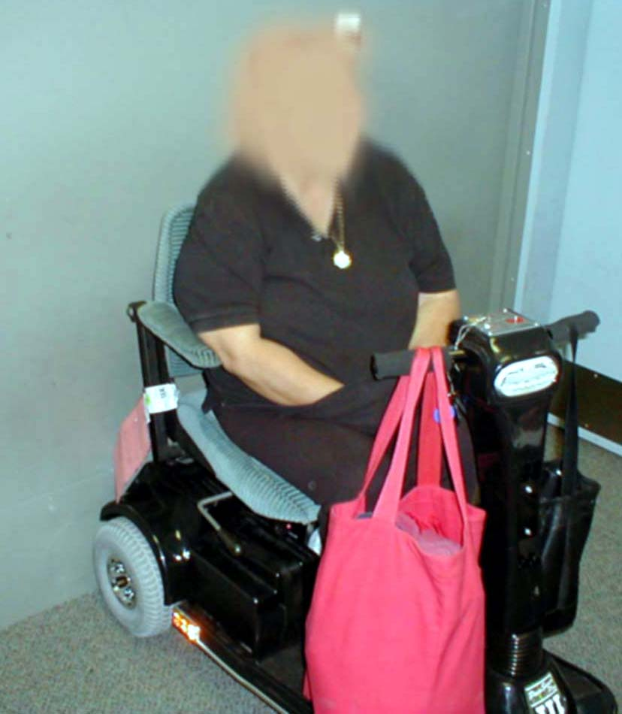
ضبطت هذه المراة في مطار ميامي بالولايات المتحدة؟؟؟ بماذا ضبطت؟؟؟
تبين أنها تخفي في الكرسي المتحرك 39 طائراً في جيوب أسفل المقعد.
كيف ضبطت....؟؟؟
Notes:
http://www.fws.gov/southeast/news/2005/r05-073.html
Wildlife Smuggler Convicted on Charges of Importing Birds from Cuba
FOR IMMEDIATE RELEASE
August 5, 2005
Contacts: Tom MacKenzie, 404/679-7291
R. Alexander Acosta, United States Attorney for the Southern District of Florida, Resident Agent in Charge Eddie McKissick, United States Fish & Wildlife Service, Alan Christian, Director of Investigative & Enforcement Service, United States Department of Agriculture, and Jeffrey Baldwin, Port Director, Department of Homeland Security, Customs And Border Protection, announced today that defendant, Mercedes Ruiz, 54, of Miami, was convicted yesterday on her plea of guilty before United States District Court Judge Alan S. Gold, in Miami, for her attempted importation of undeclared wildlife and for making false statements on a Customs Service Declaration, in violation of the Lacey Act, Title 16, United States Code, Section 3373 and the false statement statute, Title 18, United States Code, Section 1001.
According to the criminal charges and statements in Court, Ruiz departed for Cuba from Miami on June 26, 2004. She returned to Miami on June 28, aboard a flight connecting through the Commonwealth of the Bahamas. After landing, Ruiz, who was using a motorized wheelchair, was encountered on the baggage floor of Concourse E at Miami International Airport by a U.S. Department of Agriculture Officer and his partner “QT”, a member of Miami’s “Beagle Brigade”. The Beagle Brigade is a team of trained canines, who along with their handlers, are charged with inspecting passengers and luggage entering the United States to prevent the possible introduction of destructive pests in food and fruit items carried by passengers. In this instance, QT alerted to the area around the base of Ruiz’ wheelchair. Inspection revealed the presence of several cloth pouches, bungee-corded to the underside of the chair, which were found to contain a total of 39 birds, some of which had already died from being confined in small plastic tubes inside the pouches.
According to records filed in the case, Ruiz had been intercepted on three prior occasions in the Bahamas, attempting to smuggle wildlife into the United States aboard planes to Miami.
According to statements made in court and the Indictment, Ruiz also completed a Customs Service Declaration Form on which she falsely claimed, in response to a specific question thereon, that she was not carrying any animals or wildlife into the United States.
Under federal law, birds being imported to the United States must be placed in a licensed quarantine facility before they can be released into the country. The purpose of the quarantine regulations is, in part, to protect both commercial and wild species of avians in the United States from possible exposure to diseases such as Newcastle’s and other maladies against which they would have no natural immunity.
Sentencing before Judge Gold has been set for October 18, 2005 at 4:30 p.m. in Miami. Ruiz faces a potential prison sentence of up to five years on each of the two Counts of conviction and a possible fine of up to $250,000 per Count.
Mr. Acosta commended the investigative efforts of the Special Agents of the Fish & Wildlife Service, Investigators of the Department of Agriculture, and the Inspectors with Department of Homeland Security, Customs And Border Protection. The case is being prosecuted by Assistant United States Attorney Thomas Watts-Fitzgerald.
A copy of all press release may be found on the website of the United States Attorney's Office for the Southern District of Florida at http://www.usdoj.gov/usao/fls/. Related court documents and information may be found on the website of the District Court for the Southern District of Florida at http://www.flsd.uscourts.gov/ or on http://pacer.flsd.uscourts.gov http://pacer.flsd.uscourts.gov/.

Slide 32
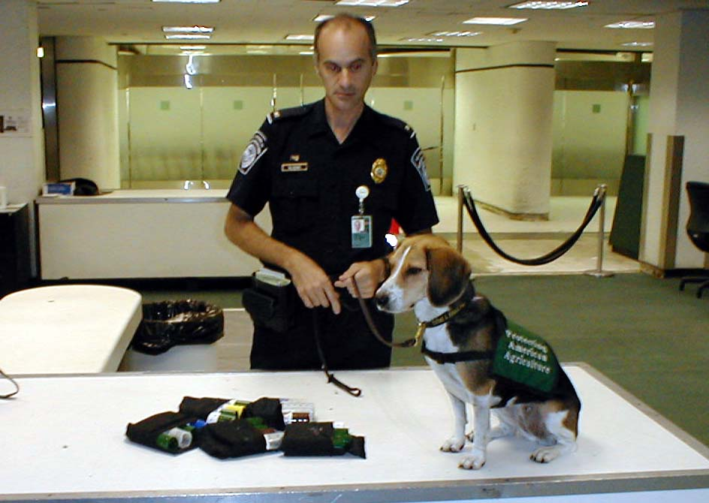
تم إكتشاف هذه الحالة بواسطة كلب مدرب على تعقب أي مواد محتمل أن تنقل أمراض بصحبة المسافرين (مثل المواد الغذائية أو الحيوانات)
تظهر الصورة الجيوب المصنوعة من القماش والعبوات البلاستيكية التي وضعت بها الطيور .... لكن مات عدد منها نتيجة ذلك !!!
Notes:
A U.S. Department of Agriculture Officer and his partner "QT", a member of Miami's "Beagle Brigade". The Beagle Brigade is a team of trained canines, who along with their handlers, are charged with inspecting passengers and luggage entering the United States to prevent the possible introduction of destructive pests in food and fruit items carried by passengers. June 26, 2004 by USFWS photographer

Slide 33
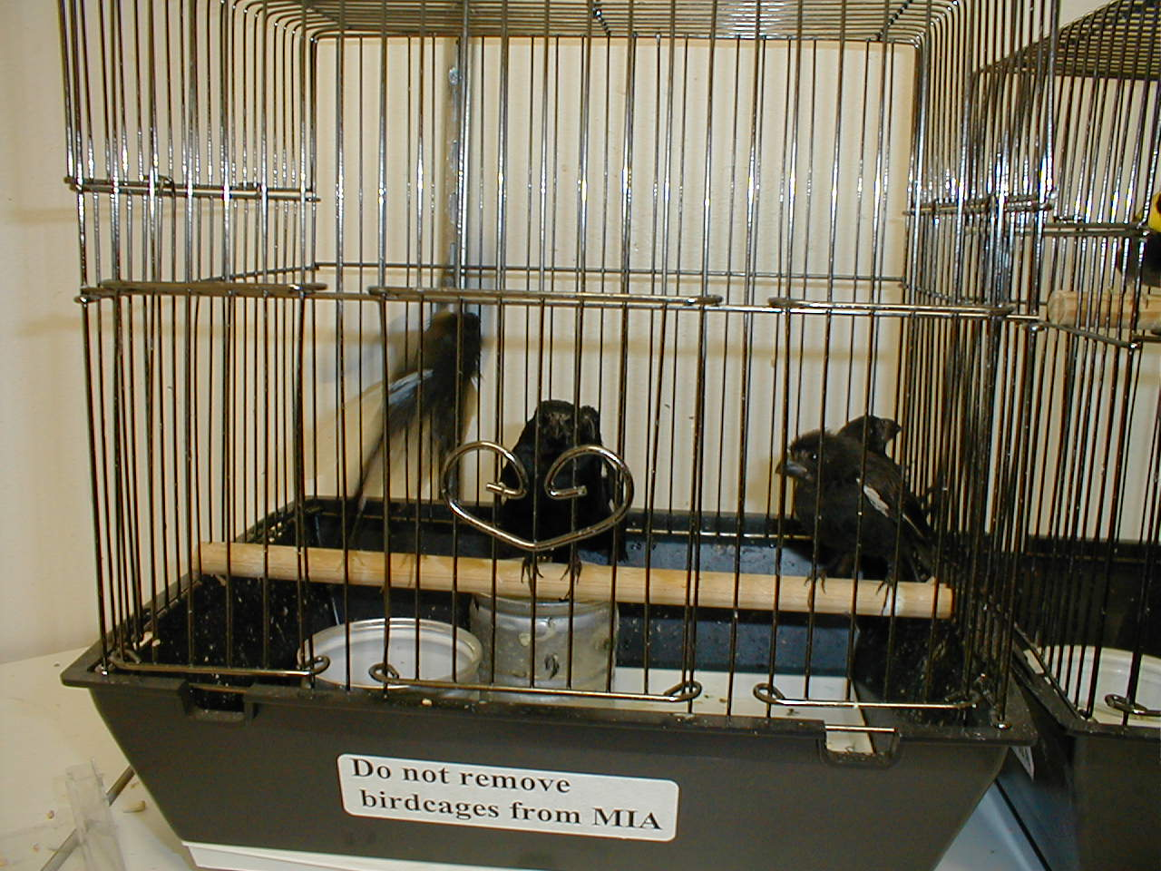
بعض الطيور التي ظلت حية بعد محاولة التهريب

Slide 34
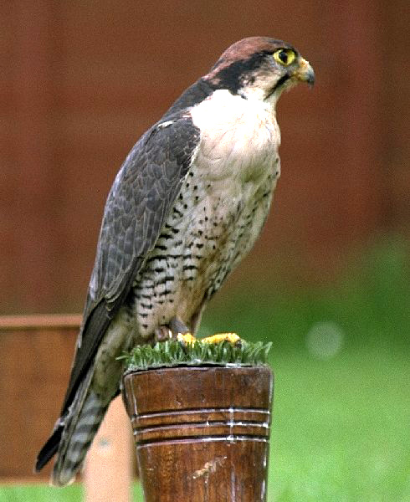
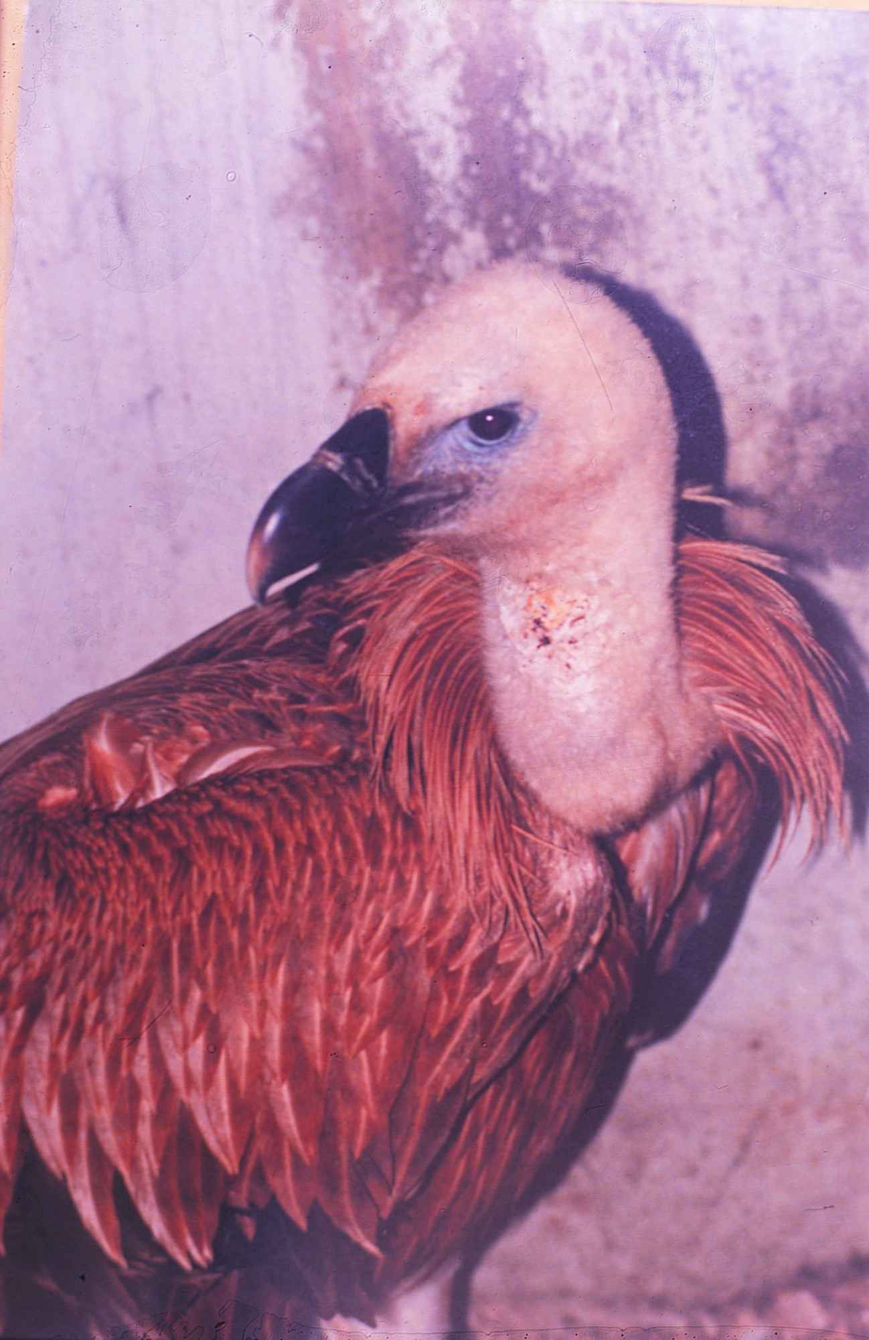
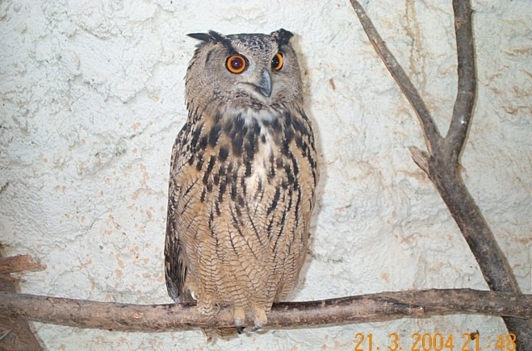
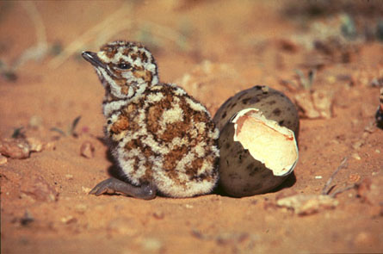
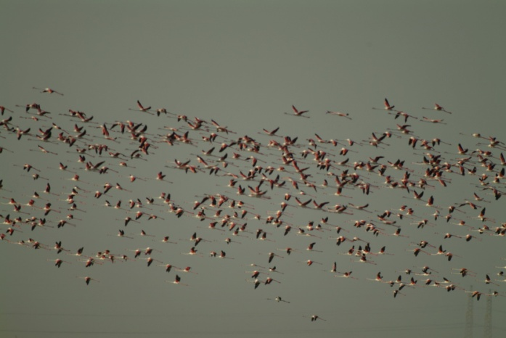
مع أطيب التمنيات

